Slide 1
전공 소개서
연구실
MCNL(Media Computing & Networking Laboratory)
송황준 교수님
주로 미디어(DASH, VR/AR, etc…)를 네트워크 상에서 효율적으로 스트리밍하는 것을 연구하고 있습니다.
미디어 / 네트워크 쪽에 관심이 많아 이 연구실에 지원하게 되었습니다.
수행프로젝트
2018년 4월 1일 ~ 2019년 1월 31일
유무선 통합 네트워크에서 접속 방식에 독립적인 차세대 네트워킹 기술 개발 4차 년도
2019년(진행중)
유무선 통합 네트워크에서 접속 방식에 독립적인 차세대 네트워킹 기술 개발 5차 년도
전공 학업내역
전공
컴퓨터보안
네트워크이론
시계열 분석
기계번역
멀티미디어네트워킹
컴퓨터그래픽스
기타
컴퓨터공학세미나A
컴퓨터공학세미나B
박사논문연구
석사논문연구
공학논문작성법(수강 중)
논문
SDN 기반 다중 무선 환경에서의 HTTP 적응형 스트리밍 최적화 기술 연구

Slide 2
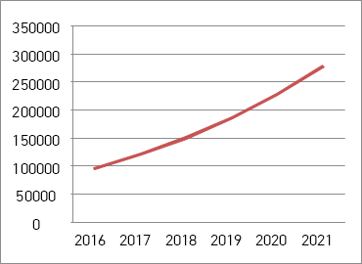
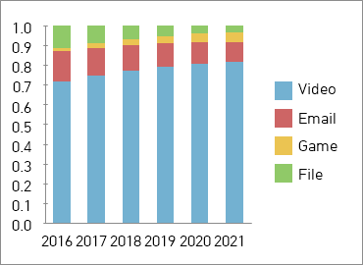
연구
동기
Cisco Visual Networking Index에 따르면 매년 비디오 트래픽이 증가하고 있습니다.
배경
DASH(Dynamic Adaptive Streaming over HTTP)
클라이언트 네트워크 상황에 따라 비디오의 bitrate(비디오 품질과 관련)를 변경합니다.
대표적인 예시로 YouTube가 있습니다.
문제점
DASH의 문제점
전체적인 네트워크 상황을 고려하지 않고 각 클라이언트 상황만 고려하여 bitrate를 변경함으로써 전체적인 자원의 사용이 불공정해집니다.
해결책
SDN(Software Defined Networking)
SDN을 사용하여 주기적으로 전체적인 네트워크 상황을 관찰하고 자원 사용의 공정성을 고려하여 각 클라이언트의 bitrate와 AP 구성을 제어합니다.
이상적인 경우
불공정한 경우
https://www.cisco.com/c/en/us/solutions/collateral/service-provider/visual-networking-index-vni/complete-white-paper-c11-481360.html
< Global IP traffic >
< Elements of traffic >
480p
480p
1080p
144p
전체 자원을 고려하여 적절한 bitrate요청
특정 클라이언트가 자원을 선점

Slide 3
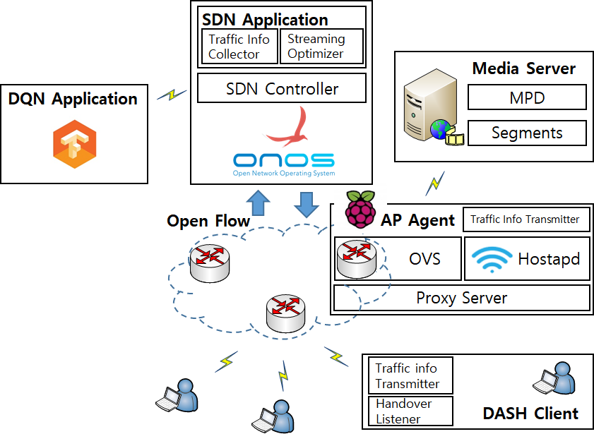
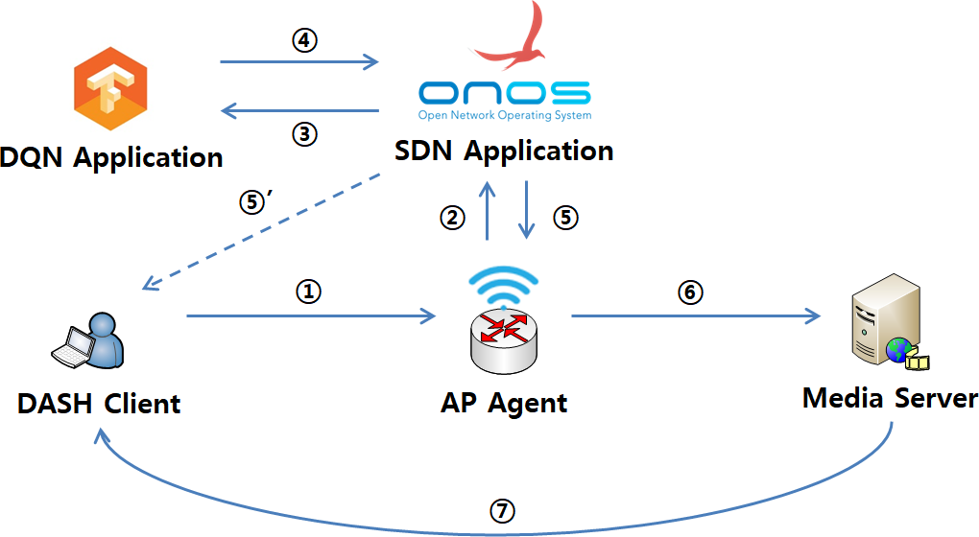
연구
시스템 구조
동작 방식
클라이언트는 스트리밍 서비스를 요청합니다.
AP Agent는 Proxy Server를 통해 HTTP request 메시지를 가로 채고 요청 bitrate가 합당한지 SDN에게 확인을 요청합니다.
SDN Application은 수집한 자원을 바탕으로 DQN Application에게 해(bitrate, AP 구성)를 요청합니다.
DQN Application은 받은 정보를 통해 해를 구하고 응답합니다.
SDN Application은 bitrate에 대한 답을 합니다. 상황에 따라 AP를 바꾸는 것이 유리할 경우 클라이언트에게 AP 변경을 요청합니다.
AP Agent는 Media Server에게 조절된 bitrate를 통한 스트리밍 서비스를 요청합니다.
Media Server는 클라이언트에게 스트리밍 서비스를 제공합니다.
SDN Application | AP Agent들로부터 주기적으로 자원 정보를 수집하고 DQN Application에서 구한 해답을 통해 시스템을 제어합니다.
DQN Application | SDN Application으로부터 자원 정보를 받고 클라이언트들의 bitrate와 AP 구성에 대한 해답을 구합니다.
Media Server | 미디어 파일과 이에 대한 정보 파일 제공합니다.
AP Agent | 주기적으로 SDN Application에게 자원 정보를 제공합니다. 또한, Proxy Server를 통해 HTTP request 메시지를 수정하여 클라이언트의 bitrate를 조절합니다.
DASH Client | SDN Application에 제어 받는 DASH 서비스를 사용합니다.
①
②
③
④
⑤,⑤’
⑥
⑦

Slide 4






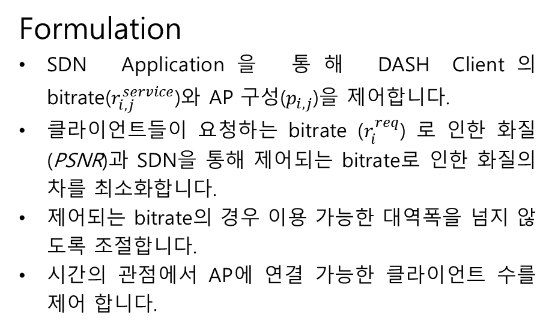
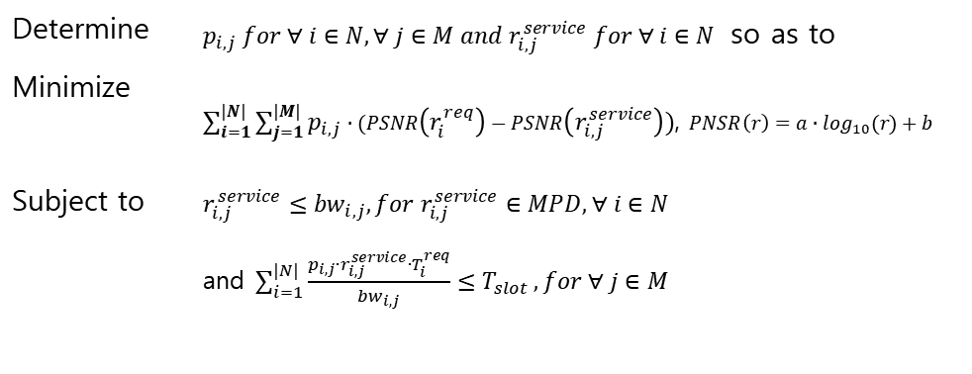
연구
Formulation
SDN Application을 통해 DASH Client의 bitrate($r_{i,j}^{service}$)와 AP 구성($p_{i,j}$)을 제어합니다.
클라이언트들이 요청하는 bitrate ($r_{i}^{req}$) 로 인한 화질(PSNR)과 SDN을 통해 제어되는 bitrate로 인한 화질의 차를 최소화합니다.
제어되는 bitrate의 경우 이용 가능한 대역폭을 넘지 않도록 조절합니다.
시간의 관점에서 AP에 연결 가능한 클라이언트 수를 제어 합니다.
문제 접근
주어진 문제는 AP에 적절하게 Client들을 연결하고 bitrate를 결정함으로써 Multiple Knapsack 문제로 해석 될 수 있습니다.
Multiple Knapsack Problem의 해결책
클라이언트와 AP수가 늘어나면 시간 복잡도가 지수적으로 늘어납니다. 이를 해결하기 위해 Greedy 알고리즘과 Optimal 알고리즘(Branch and Bounce) 사이의 성능과 시간을 낼 수 있는 DQN을 활용하였습니다.
진행 및 향후 계획
Greedy, Branch and Bound, 기존의 DASH 등 여러 알고리즘과 성능 비교를 진행하고 있습니다.
MKP | 연구
가방 | AP
물건 | Client
가치 | PSNR
무게 | 시간
<https://ko.wikipedia.org/wiki/배낭_문제>
Determine | $p_{i,j} for ∀ i∈N, ∀ j∈M and r_{i,j}^{service} for ∀ i∈N$ so as to
Minimize | $\sum_{i=1}^{|N|}{\sum_{j=1}^{|M|}{p_{i,j}∙(PSNR\left(r_{i}^{req}\right)−PSNR\left(r_{i,j}^{service}\right))}}$, $PNSR\left(r\right)=a∙\log_{10}(r)+b$
Subject to | $$r_{i,j}^{service}≤{bw}_{i,j}, for r_{i,j}^{service}∈MPD, ∀ i∈N$$
 | and $\sum_{i=1}^{|N|}{\frac{p_{i,j}∙r_{i,j}^{service}∙T_{i}^{req}}{{bw}_{i,j}}≤T_{slot}}, for ∀ j∈M$

